Slide 1

স্বাগতম

Slide 2
পরিচিতি
পাঠ পরিচিতি
শ্রেণীঃ সপ্তম
বিষয়ঃ বিজ্ঞান
অধ্যায়ঃ ৫ম
শিক্ষক পরিচিতি
মোঃ সারোয়ার জাহান সহকারীশিক্ষক(কম্পিউটার)
শালবাড়ী উচ্চ বিদ্যালয়
নিয়ামত পুর, নওগাঁ ।

Slide 3
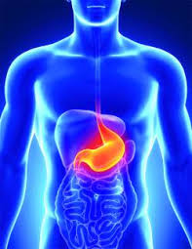
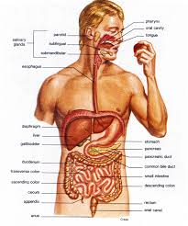
আজকের আলচ্য বিষয়ঃ মানুষের পরিপাকতন্ত্র
পরিপাক নালি মুখ গহ্বর থেকে মলদ্বার পর্যন্ত বিস্থত।

Slide 4
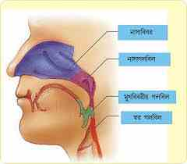
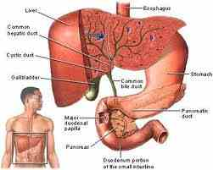
শারীর বৃতিয় প্রক্রিয়ায় জটিল, অদ্রবণীয় খাদ্য বস্তু নিদিষ্ট এনজাইমের সহাওতায় দেহের গ্রহণ উপযোগী দ্রবণীয় সরল ও তরল খাদ্য উপাদানে পরিনণত হয় তাকে পরিপাক বলে ।
যে তন্ত্র পরিপাকে অংশ নেয় তাকে পরিপাক তন্ত্র বোলে ।
মুখের বিভিন্ন অংশ।
পেটের মধ্যে, পৌষ্টিক তন্ত্রের অংশ

Slide 5
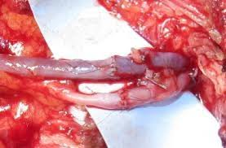
মুখ ছিদ্র, মুখ গহ্বর, অন্ননালী, পাকুস্থলি, খূদ্রান্থ, ব্রিহদস্থ ইত্যাদি নিয়ে পরিপাক তন্ত্র গঠিত।
পোস্টিক তন্তের অংশ বিশেষ

Slide 6
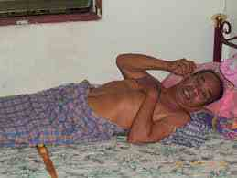
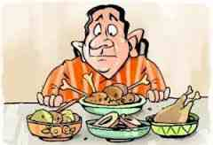
রোগ- ব্যাধিঃ
অতিরিক্ত এবং নোংরা খাবার গ্রহণ
অসুস্ত অবস্থা ।

Slide 7

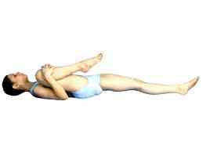
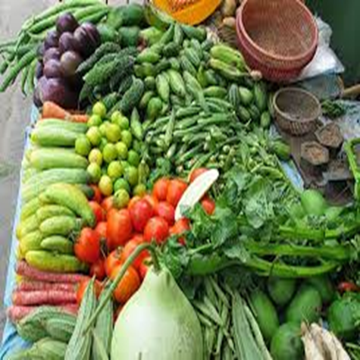
প্রতিকার
ঢাকনা যুক্ত খাবার গ্রহন
ব্যায়ামের মাধ্যমে
টাটকা খাবার গ্রহন

Slide 8
শিখন ফলঃ
১। পরিপাকতন্তের কাজ গুলো ব্যাখ্যা করতে পারবে ।
২।পরিপাকতন্তের রোগের কারণ ও রোগের লক্ষণ গুলো বলতে পারবে ।
৩। পরিপাকতন্তের রোগের প্রতিরোধ ও প্রতিকারের উপায় বলতে পারবে ।
৪। পরিপাকতন্তের প্রধান অংশের চিত্র অংকন করতে পারবে ।
৫। পরিপাকতন্তের বিভিন্ন অংশের নাম বলতে পারবে।

Slide 9
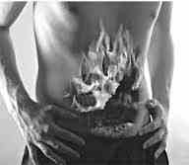
দলীয় কাজঃ
১। পরিপাকতন্তের কাজ গুলো লিখো
২। পরিপাকতন্তের রোগের লক্ষণ ও কারন গুলো লিখ ।
খাদ্য গ্রহন ও গ্যাস

Slide 10

একক কাজঃ
পরিপাকতন্তের প্রধান প্রধান অংশের নাম গুলো লিখ ।
মানব দেহ।

Slide 11
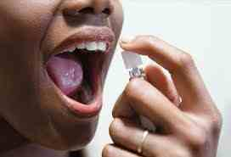

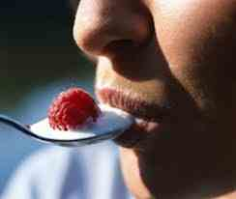
বাড়ীর কাজঃ
মুখ ও দাঁত পরিষ্কার
ব্যায়ামের মাধ্যমে
সুষম খাবার গ্রহন

Slide 12
১।পরিপাকতন্তের রোগের প্রতিরোধ ও প্রতিকার আলোচনা কর ?

Slide 13

ধন্যবাদঃ

